Slide 1

Qui devraient être vos clients?
Parfois, la personne à qui vous vendez n’est pas un bon client pour vous.
www.SmallBusinessSolver.com © 2016

Slide 2

Si 20 % des clients requièrent 80 % de votre temps mais ne produit pas 80 % de votre revenu, ils ne sont peut-être pas les meilleurs clients.
www.SmallBusinessSolver.com © 2016

Slide 3

L’objectif
Contrevérifier votre hypothèse sur l’identité de votre client idéal.
www.SmallBusinessSolver.com © 2016

Slide 4

Les éléments principaux
Analysez ce qui se produit aujourd’hui
Découvrez qui devrait être votre client aujourd’hui
Découvrez des façons de rendre des client moins idéaux
Exemple
À ne pas faire
Vos prochaines démarches
Synthèse
www.SmallBusinessSolver.com © 2016

Slide 5
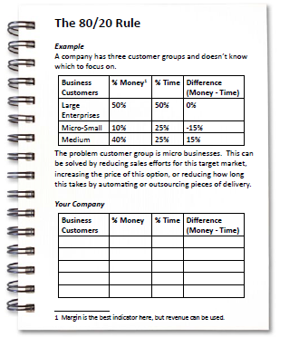
Feuille de travail
Prenez votre feuille de travail et suivez-nous.
www.SmallBusinessSolver.com © 2016

Slide 6

Analysez ce qui se produit aujourd’hui
Qui est votre client?
Pourquoi achètent-ils de vous?
Perdez-vous autant de clients que vous en gagnez? Quel est votre taux de rétention des clients?
Pourquoi perdez-vous des clients?
Quels clients vous font gagner le plus d’argent? Est-ce une marge de profit ou un revenu?
Quels clients requièrent le plus de votre temps
www.SmallBusinessSolver.com © 2016

Slide 7

Découvrez qui devrait être votre client aujourd’hui
www.SmallBusinessSolver.com © 2016

Slide 8

Découvrez des façons de rendre des client moins idéaux
Commencez à vous concentrer sur ceux qui prennent moins de temps et font gagner plus d’argent à l’entreprise.
Trouvez des façons de réduire le temps consacré à ces clients.
Trouvez des façons pour que ces clients vous fassent gagner plus d’argent.
www.SmallBusinessSolver.com © 2016

Slide 9
Comment cela fonctionne-t-il? Une entreprise de bains
www.SmallBusinessSolver.com © 2016

Slide 10
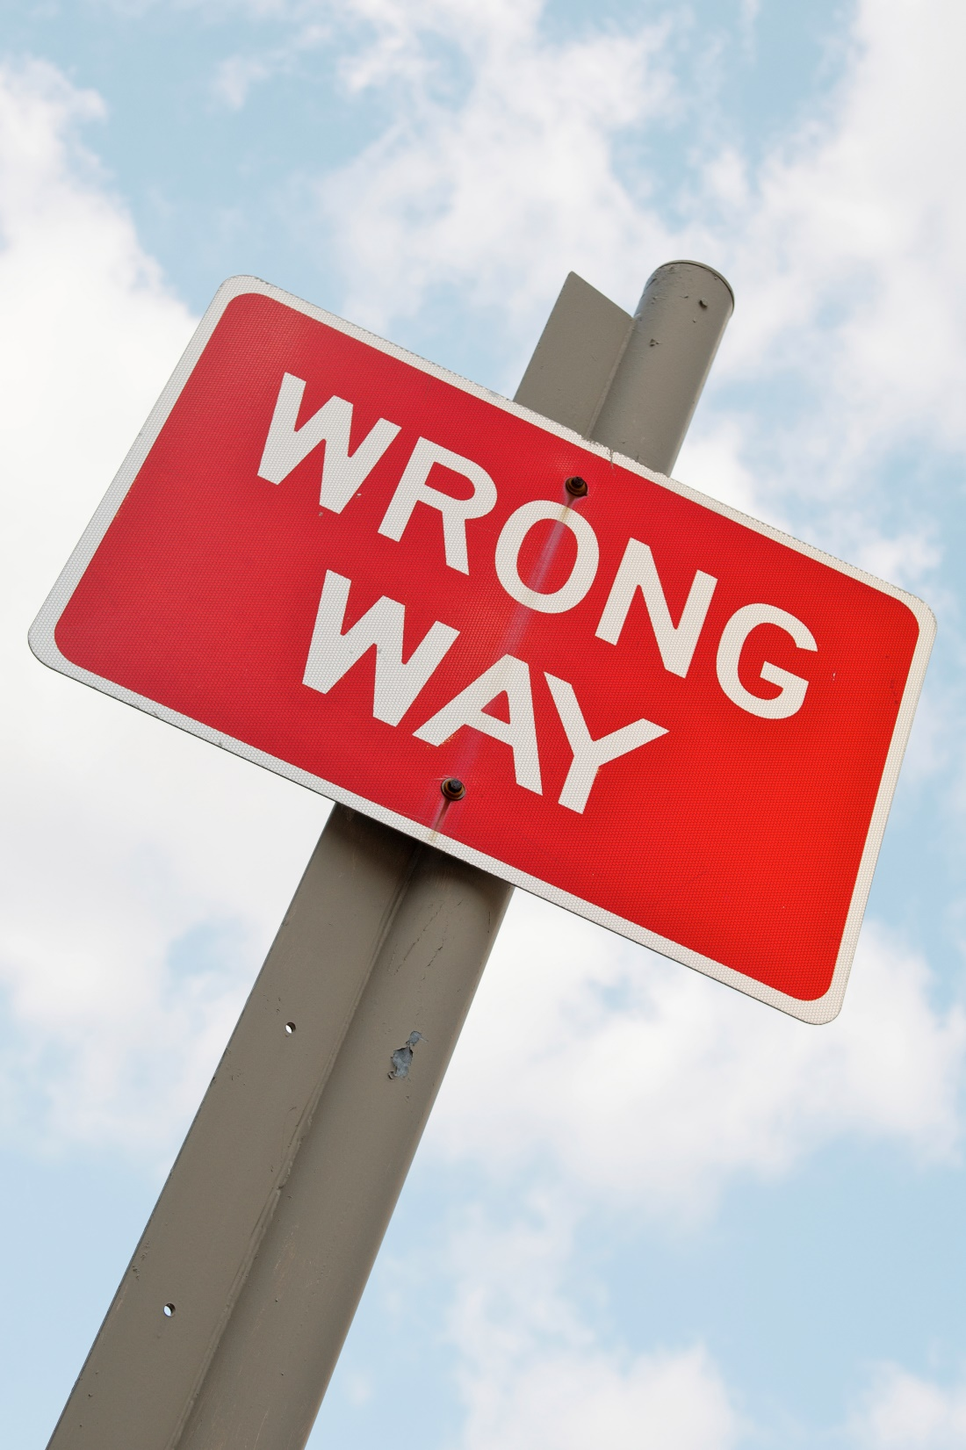

Palmarès des erreurs à éviter
Ne posez pas d’hypothèses.
N’oubliez pas que ceci évolue avec le temps.
N’oubliez pas les autres facteurs qui produisent un client idéal.
Ne vous accrochez pas aux clients qui n’aident pas votre entreprise.
www.SmallBusinessSolver.com © 2016

Slide 11

Discussion :
« Qui est votre client idéal? »
Qui vous donne la majeure partie de votre revenu? Ce montant est-il entièrement un bénéfice?
Qui prend le plus de temps avant que vous livriez? Quelle est la quantité nécessaire de service à la clientèle?
Qui prend le plus de temps pour conclure?
Quelle est la probabilité d’obtenir des recommandations ou un résultat net résiduel?
Avec qui aimez-vous le mieux travailler?
www.SmallBusinessSolver.com © 2016

Slide 12

Et maintenant?
Réduisez les possibilités.
En cas d’égalité, choisissez ce que vous VOULEZ.
Essayez de réparer les relations avec les clients moins idéaux.
Excluez de votre marché les relations irréparables.
Existe-t-il d’autres domaines où le 80/20 pourra vous aider?
www.SmallBusinessSolver.com © 2016

Slide 13
Discussion :
« Comment dire non? »
Pouvez-vous facturer une somme versée à titre d’acompte, des frais de consultation ou d’autres frais à l’avance qui vous débarrassera de tout client potentiel qui ne souhaite pas véritablement aller de l’avant?
Pouvez-vous créer un programme de recommandations ou d’autres façons par lesquels vos clients idéaux peuvent vous aider à faire croître votre entreprise avec d’autres clients comme eux?
Pouvez-vous créer une liste de contrôle ou une façon pour que les clients se qualifient eux-mêmes? Ceci peut se faire par l’entremise de l’éducation, de la vérification de crédit ou quelque autre façon de tester le client à l’avance.
www.SmallBusinessSolver.com © 2016

Slide 14
Discussion :
« Existe-t-il d’autres façons d’utiliser le 80/20? »
Dans quel autre aspect de votre entreprise est-il possible d’utiliser la règle des 80/20?
  Combien de flux de rentrées avez-vous? La règle des 80/20 peut-elle s’appliquer ici?
  Fournisseurs?
  Employés?
  Types de produits?
www.SmallBusinessSolver.com © 2016

Slide 15
Feuille de travail
Comment cela fonctionne-t-il pour votre entreprise?
www.SmallBusinessSolver.com © 2016

Slide 16


Les éléments principaux
Analysez ce qui se produit aujourd’hui.
Découvrez qui devrait être votre client aujourd’hui.
Découvrez des façons d’améliorer les rapports avec les clients moins idéaux.
Exemple
À ne pas faire
Vos prochaines démarches
Synthèse
www.SmallBusinessSolver.com © 2016

Slide 17


L’objectif
Revérifier votre hypothèse de l’identité de votre client idéal.
www.SmallBusinessSolver.com © 2016

Slide 18

Parfois, la personne à qui vous vendez n’est pas un bon client pour vous.
www.SmallBusinessSolver.com © 2016

